Slide 1


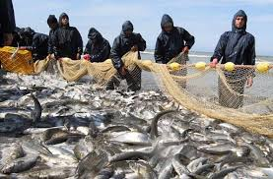
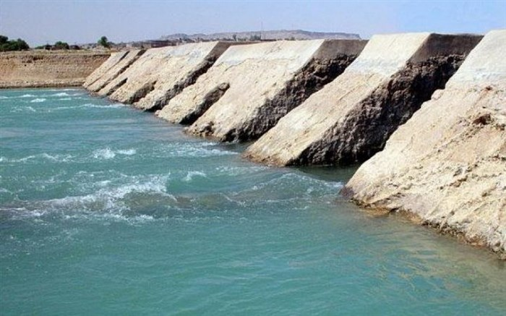
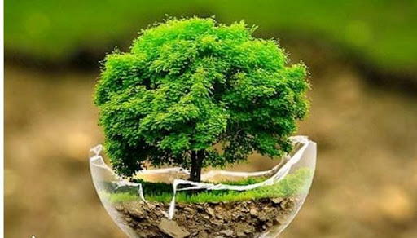

دانشگاه گیلان
دانشکده منابع طبیعی
همایش هفته پژوهش – آذرماه سال 1399
محورهای همایش:
دکتر نیکوی | بررسی اجرای طرح تنفس جنگل: چالشها – راهکارها | رشته جنگلداری | 15 آذر | شنبه
دکتر پارسایی دکتر کاظمی | مقدمه ای بر پرورش ایده تا ثبت اختراع کار آفرین در حوضه پرورش آبزیان | رشته شیلات | 16 آذر | یک شنبه
مهندس سبقتی مهندس معصوم پور مهندس نی‌نیوا | تجارب یک فارغ التحصیل موفق نقش و وظایف مهندسین مشاور در اجرای پروژه های منابع طبیعی آشنایی با سازمان نظام مهندسی کشاورزی و منابع طبیعی | رشته مهندسی طبیعت | 17 آذر | دوشنبه
مهندس عمویی دکتر درودیان | شکار غیر قانونی بررسی مسئولیت‌پذیری اجتماعی و فعالیتهای داوطلبانه دانشجویان محیط زیست | رشته محیط زیست | 18 آذر | سه شنبه
  ارائه مقالات دانشجویی به صورت مجازی
  ارائه پوسترهای دانشجویی و ...

